Slide 1
Проект
По АНГЛИЙСКОМУ ЯЗЫКУ
Празднование Нового года и Рождества
в Великобритании и России
Выполнила:
Шибаева Алина, 6з класс
Научный руководитель:
Барсукова Н.Е.

Slide 2
Актуальность, цель
На уроках английского языка мы изучаем праздники Великобритании.
Они очень интересные, новые для меня, но есть несколько праздников, которые отмечаются и в нашей стране. Для этого я решила исследовать такие праздники как Новый Год и Рождество и выявить различия в праздновании. Поэтому я считаю тему своей работы актуальной.
Цель –
1. Сравнить и проанализировать традиции и обычаи, связанные с празднованием Нового года и Рождества в Великобритании и России.
2. Выявить сходства и различия между этими двумя странами.

Slide 3
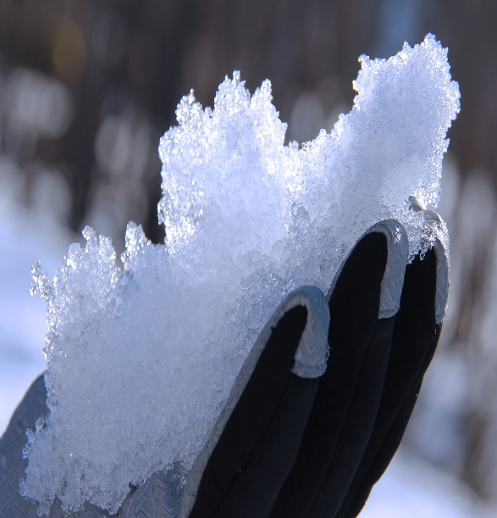
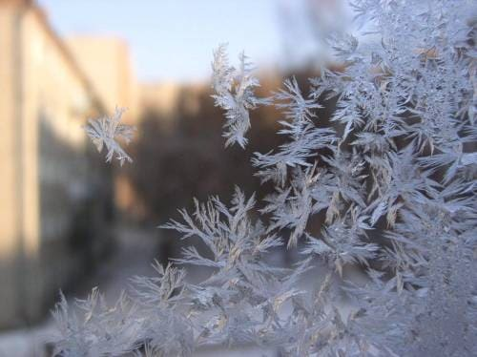
ЗАДАЧИ
1. Изучить исторические и культурные особенности празднования Нового года и Рождества в Великобритании и России.
2. Собрать информацию о традициях, обычаях и ритуалах, связанных с этими праздниками в обеих странах.
3. Анализировать различия и сходства между празднованием Нового года и Рождества в Великобритании и России.
4. Изучить влияние религии и истории на традиции празднования в обеих странах.
5. Исследовать праздничные блюда и напитки, характерные для Великобритании и России во время Нового года и Рождества.
6. Проанализировать ритуалы и символы, связанные с празднованием Нового года и Рождества, такие как елка, праздничные украшения, подарки и другое.
7. Сделать выводы по результатам сравнительного анализа празднования Нового года и Рождества в Великобритании и России.

Slide 4
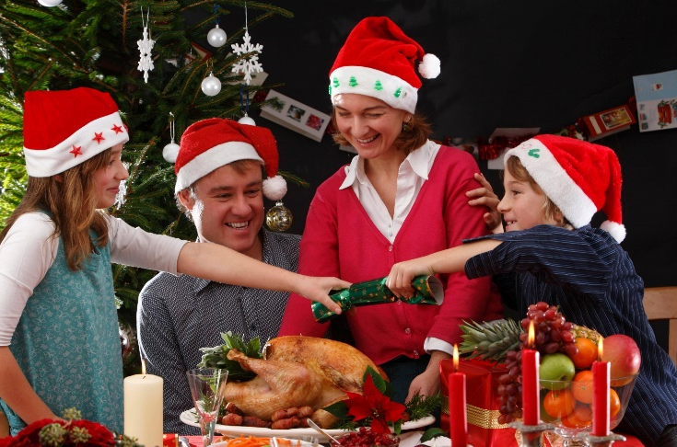
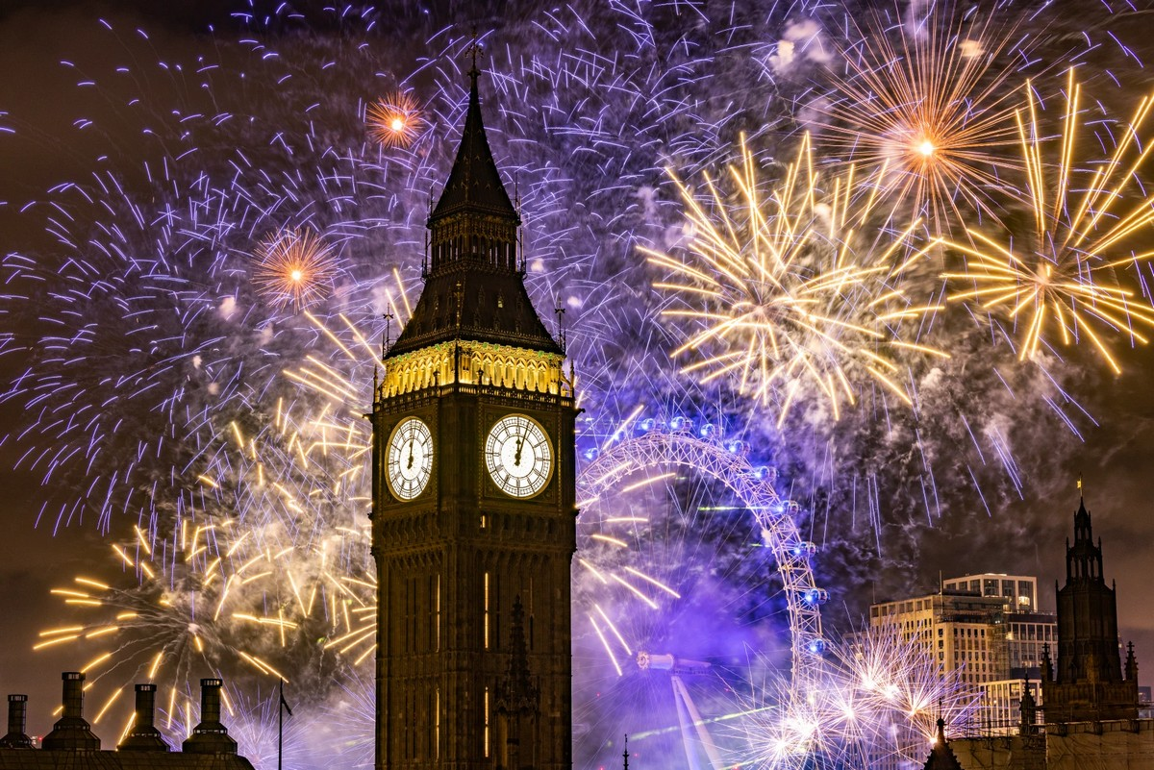
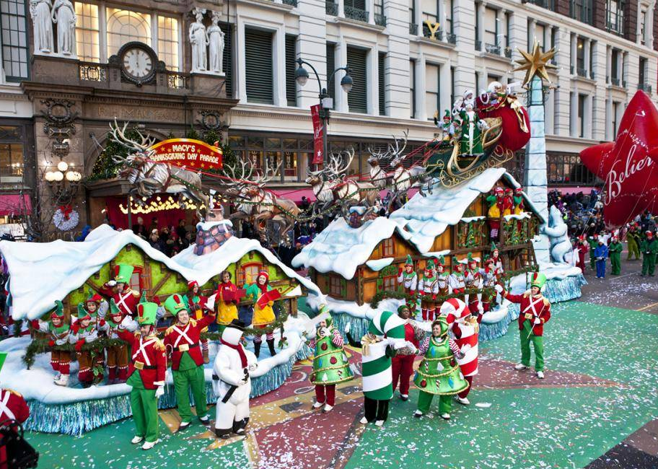
Празднование Нового года в Великобритании
В целом, празднование нового года в Великобритании - яркое и веселое событие, объединяющее традиции и общество.
Празднование нового года в Великобритании - крупное и веселое событие. Организуются публичные мероприятия с фейерверками и концертами..

Slide 5
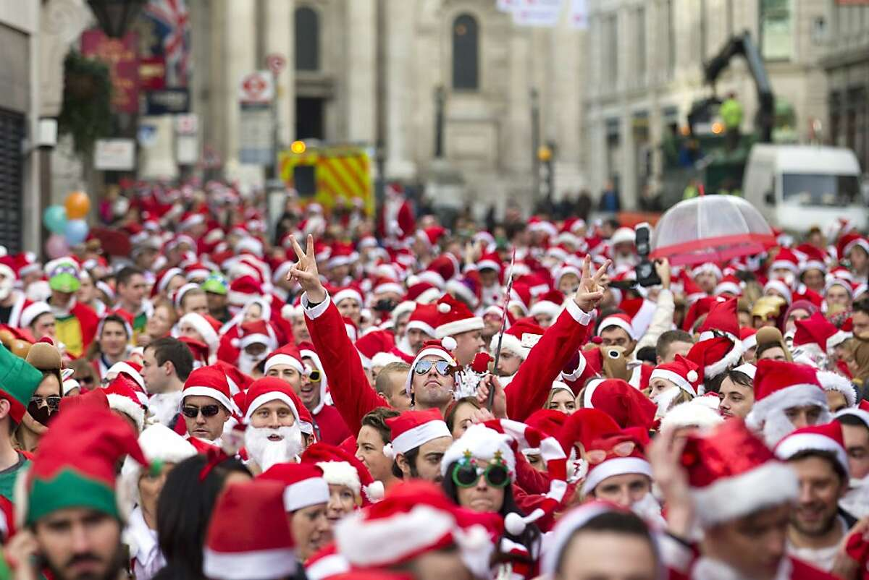
Празднование Нового года в России
Новый год в России - одно из самых любимых событий года. Его празднование основано на религиозных и народных традициях.
Традиционное новогоднее телешоу "Голубой огонек" очень популярно.
Новый год имеет богатую историю, связанную с религиозными и народными традициями.

Slide 6
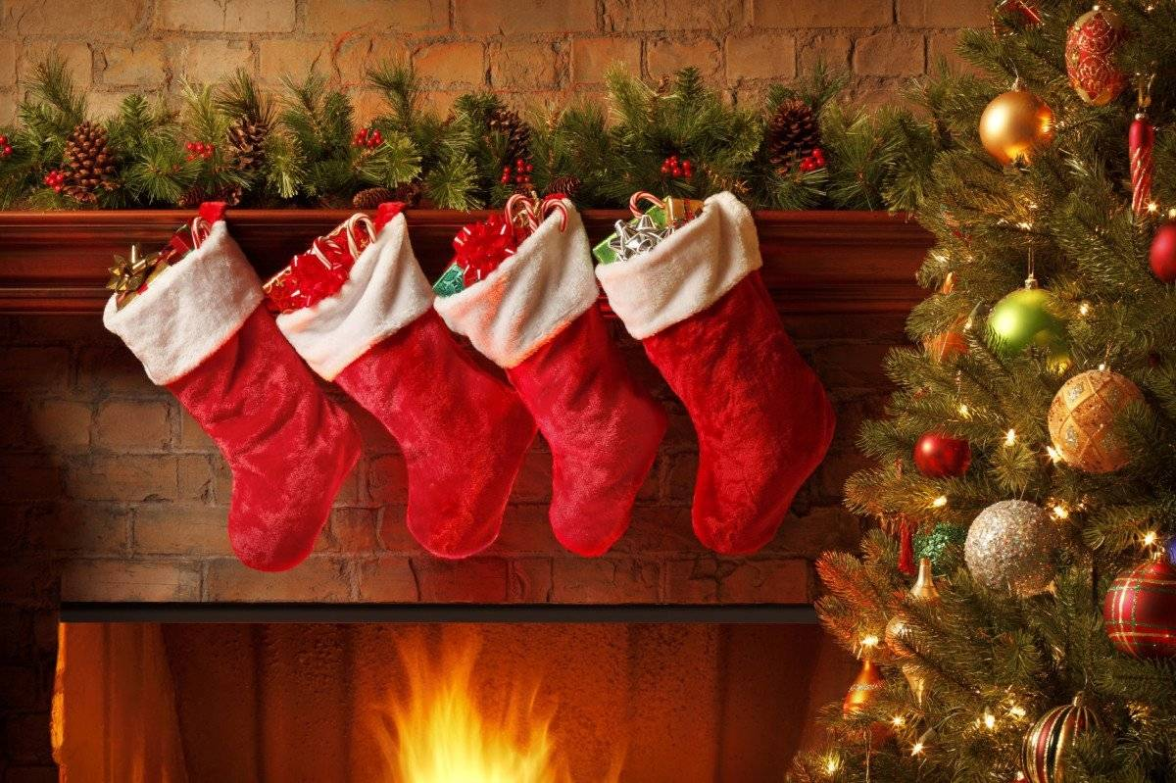
Празднование Рождества в Великобритании
Основными символами рождества являются рождественская ёлка и зажжённая свеча.
Рождество является значимым и особенным событием, объединяющим людей и приносящим радость и благословение.
Люди обмениваются подарками, которые размещаются под ёлкой. Традиционный рождественский обед включает жареную индейку и рождественский пудинг.
Также популярны рождественские каролины и традиция посещения родственников и друзей в "boxing day".

Slide 7
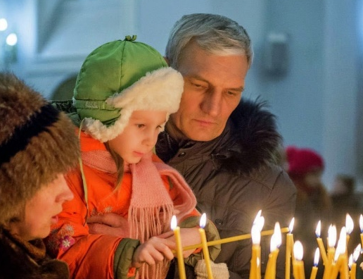
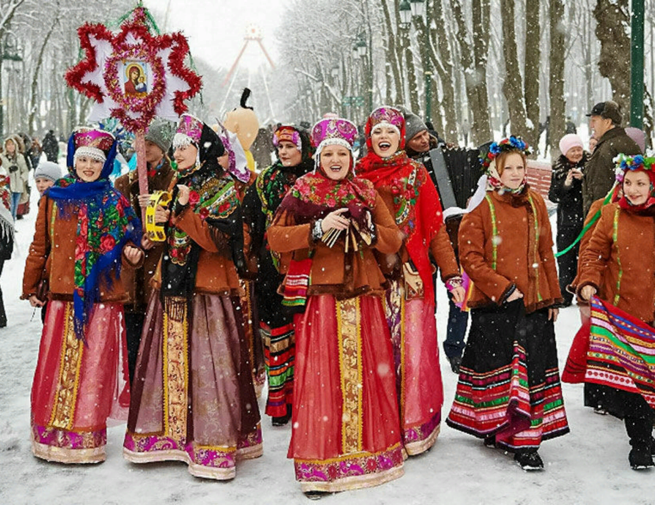
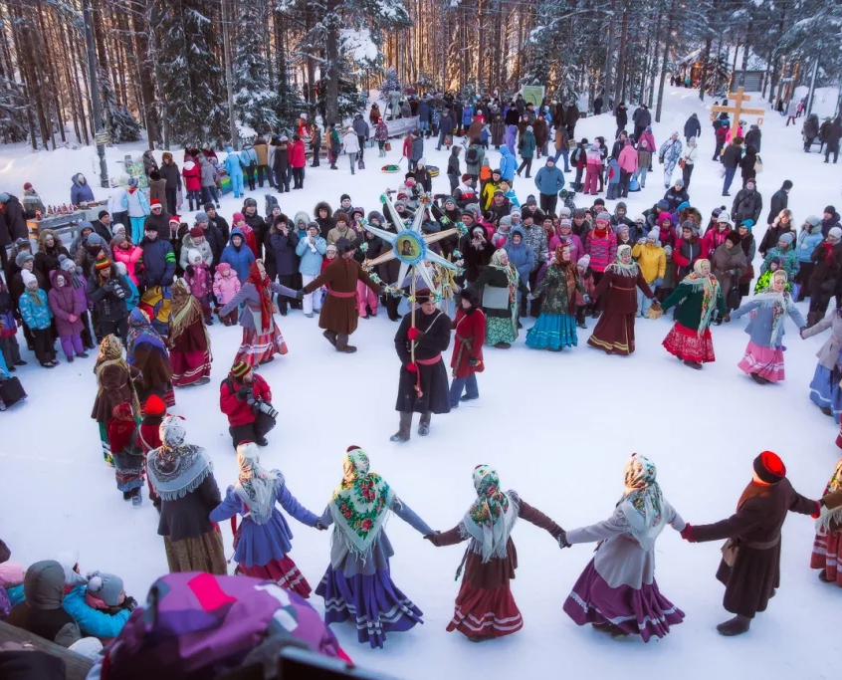
Празднование Рождества в России
На Руси праздник Рождества Христова начали отмечать в X веке, когда распространилось христианство. Он объединился с зимним славянским праздником почитания духов-предков. В старину Рождество ждали всю год и готовились к нему.
Ёлки на Рождество украшаются игрушками, подарки размещаются под ними. Это время семейного сбора, спокойствия и радости, когда отмечается рождение Христа и испытывается чувство благодати и принятия.

Slide 8
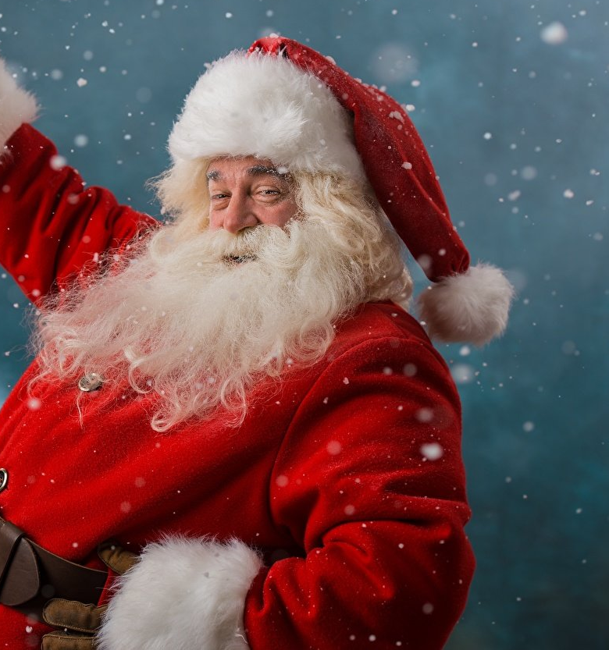
Санта-Клаус в Великобритании
Изображается как пожилой мужчина в красном костюме с белой бородой, сандалиями и шапкой с помпоном. Традиционно, в ночь перед Рождеством, Санта-Клаус забирается через дымоход или другим способом в дома, чтобы оставить подарки под ёлкой или возле камина. Дети обычно пишут письма Санта-Клаусу с просьбами о подарках и оставляют их возле ёлки или отправляют по почте.

Slide 9
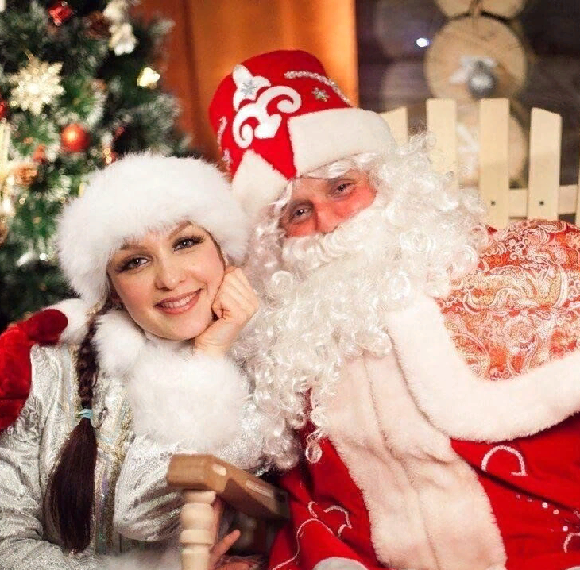
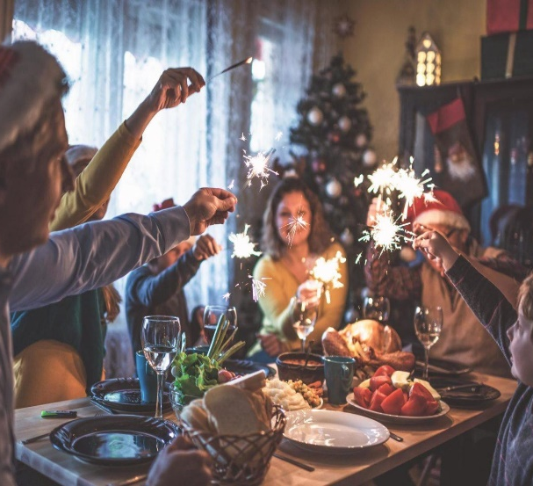
Дед Мороз и Снегурочка в России
В России дети получают подарки от Деда Мороза, который является русским аналогом Санты Клауса. Вместе с Снегурочкой Дед Мороз приходит с посохом и мешком под елку. Этот обычай образовался из славянских сказок и западноевропейских рождественских персонажей. В СССР Дед Мороз стал обязательным персонажем зимних праздников из-за запрета на рождество. Дед Мороз - старик в цветной шубе с длинной бородой, который приезжает на тройке лошадей с подарками.

Slide 10

СПАСИБО ЗА ВНИМАНИЕ!

